Slide 1
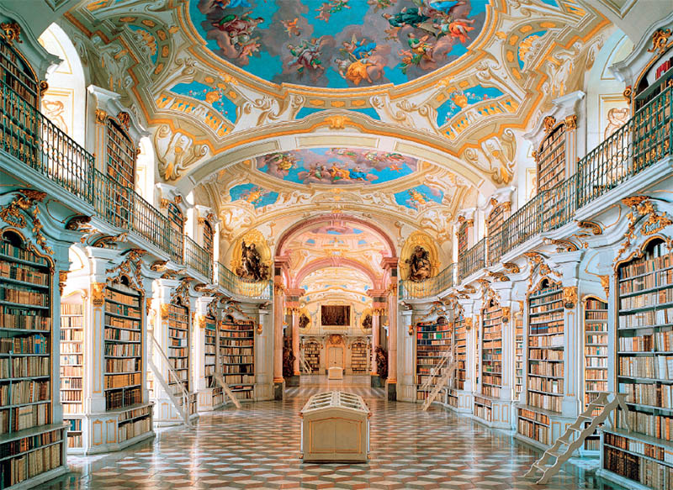
1700-talet: Opplysningstida Tru på fornuft, fridom og framtid

Slide 2
Kjenneteikn ved opplysningstida
Tru på at kunnskap og fornuft vil frigjere menneska og føre samfunnet framover
Folket, ikkje kongar og kyrkje, skulle styre samfunnet
Menneskerettar

Slide 3
Dei franske opplysningsfilosofane
Voltaire (biletet): Kjempa for ytringsfridomen
Diderot redigerte Encyklopédien, eit stort leksikon med «all verdas kunnskap» som blei spreidd til heile Europa

Slide 4
To revolusjonar på 1700-talet
Den politiske revolusjonen
1776: USAs uavhengnadserklæring
1789: Den franske revolusjonen: Fridom, likskap og brorskap!
Den industrielle revolusjonen:
Begynte i Storbritannia, spreidde seg etter kvart til heile verda

Slide 5
Litteraturen i opplysningstida
Klassisistisk teater: Bygde på einskap i stad, tid og handling
Molière: fransk komedieforfattar
Reiselitteratur:
Swift: Gullivers reiser
Dafoe: Robinson Crusoe

Slide 6
Opplysningstida i Danmark-Noreg:
København blei storby med rikt borgarskap,
utvikla ei borgarleg offentlegheit
I salongar, foreiningar og teater blei nye idear spreidd og diskutert
Nye bibliotek med aviser, blad og bøker
Opplysningsideane motarbeidd av pietismen

Slide 7
Holberg: Opplysningstidas forfattar i Danmark-Noreg
Mest kjende verk:
Komediar: Jeppe paa Bierget og Erasmus Montanus.
Fantasy-roman: Niels Klims underjordiske Rejse.
Essay: Moralske Tanker og Epistler

